Slide 1
Θέματα Συστημάτων Πολυμέσων
Ενότητα # 6: Στοιχεία Θεωρίας Πληροφορίας
Διδάσκων: Γεώργιος K. Πολύζος
Τμήμα: Μεταπτυχιακό Πρόγραμμα Σπουδών “Επιστήμη των Υπολογιστών”

Slide 2
Άδειες Χρήσης
Το παρόν εκπαιδευτικό υλικό υπόκειται σε άδειες χρήσης Creative Commons.
Για εκπαιδευτικό υλικό, όπως εικόνες, που υπόκειται σε άλλου τύπου άδειας χρήσης, η άδεια χρήσης αναφέρεται ρητώς.

Slide 3
Χρηματοδότηση
Το παρόν εκπαιδευτικό υλικό έχει αναπτυχθεί στα πλαίσια του εκπαιδευτικού έργου του διδάσκοντα.
Το έργο «Ανοικτά Ακαδημαϊκά Μαθήματα στο Πανεπιστήμιο Αθηνών» έχει χρηματοδοτήσει μόνο τη αναδιαμόρφωση του εκπαιδευτικού υλικού.
Το έργο υλοποιείται στο πλαίσιο του Επιχειρησιακού Προγράμματος «Εκπαίδευση και Δια Βίου Μάθηση» και συγχρηματοδοτείται από την Ευρωπαϊκή Ένωση (Ευρωπαϊκό Κοινωνικό Ταμείο) και από εθνικούς πόρους.

Slide 4
Σκοποί ενότητας
Εισαγωγή στην θεωρία πληροφορίας
Παρουσίαση των διακριτών τύπων κωδικοποίησης
Κατανόηση των ιδιοτήτων και των σκοπών των τύπων κωδικοποίησης

Slide 5
Περιεχόμενα ενότητας (1 από 2)
Θεωρία Πληροφορίας
Μοντέλο συστήματος ψηφιακών επικοινωνιών
Λογαριθμική αποτίμηση της πληροφορίας
Αμοιβαία πληροφορία
Εσωτερική πληροφορία
Η εσωτερική πληροφορία είναι συμμετρική
Υπό συνθήκη Εσωτερική πληροφορία
Μέση αμοιβαία πληροφορία
Μέση εσωτερική πληροφορία - Εντροπία
Συνάρτηση δυαδικής εντροπίας
Υπό συνθήκη εντροπία

Slide 6
Περιεχόμενα ενότητας (2 από 2)
Κωδικοποίηση πηγής
Κωδικοποίηση πηγής διακριτών γεγονότων χωρίς μνήμη
Κωδικές λέξεις σταθερού μήκους (fixed length)
Κωδικές λέξεις μεταβλητού μήκους (variable length)
Θεώρημα κωδικοποίησης πηγής
Κωδικοποίηση Huffman
Κωδικοποίηση Huffman για ζεύγη γραμμάτων
Κωδικοποίηση μήκους σειρών (Run Length Coding)
Κατηγοριοποίηση τεχνικών κωδικοποίησης

Slide 7
Θεωρία Πληροφορίας
Μάθημα: Θέματα Συστημάτων Πολυμέσων
Ενότητα # 6: Στοιχεία Θεωρίας Πληροφορίας
Διδάσκων: Γεώργιος Κ. Πολύζος
Τμήμα: Μεταπτυχιακό Πρόγραμμα Σπουδών “Επιστήμη των Υπολογιστών”

Slide 8
Μοντέλο συστήματος ψηφιακών επικοινωνιών
Digital Channel
(“modem”)
Αναπαράσταση του αρχικού σήματος με μεγάλη πιστότητα
Ψηφιακό κανάλι με βελτιωμένη αντιμετώπιση σφαλμάτων
(συνήθως αναλογικό)

Slide 9
Λογαριθμική αποτίμηση της πληροφορίας
Έστω Χ και Υ διακριτές τυχαίες μεταβλητές με πιθανές τιμές x_{i}, i=1,2,..,n και y_{i}, i=1,2,..,m αντίστοιχα.
Παρατηρούμε το γεγονός Y = y_{i} και θέλουμε να ποσοτικοποιήσουμε την πληροφορία που μας δίνει η εμφάνιση του γεγονότος για το γεγονός Χ = x_{i}, i=1,2,..,n.
Το πρόβλημα είναι η επιλογή της κατάλληλης μετρικής για την πληροφορία.

Slide 10
Αμοιβαία Πληροφορία (1 από 2)
Αν Χ και Υ είναι στατιστικά ανεξάρτητες, η εμφάνιση του Υ=y_{i} δε μας δίνει πληροφορία για την εμφάνιση του Χ=x_{i}.
Αν Χ και Υ είναι πλήρως εξαρτημένες, ώστε η εμφάνιση του Υ = y_{i} να καθορίζει την εμφάνιση του Χ = x_{i,} τότε το περιεχόμενο της πληροφορίας είναι αυτό που παρέχεται από το γεγονός Χ = x_{i}.
Κατάλληλη μετρική είναι ο αλγόριθμος αναλογίας της υπό συνθήκη πιθανότητας.
P (X = x_{i}|Y = y_{i}) = P(x_{i} | y_{i})
δια την πιθανότητα
P (X = x_{i}) = P(x_{i})

Slide 11
Αμοιβαία Πληροφορία (2 από 2)
Έτσι, η ποσότητα πληροφορίας που παρέχει το γεγονός Υ = y_{i} για το γεγονός Χ = x_{i} ορίζεται ως
(2.2.1)
To I(x_{i};y_{i}) ονομάζεται αμοιβαία πληροφορία μεταξύ των x_{i} και y_{i}.

Slide 12
Μονάδες Πληροφορίας
Οι μονάδες του I(x_{i};y_{i}) ορίζονται από την βάση του αλγόριθμου, που συνήθως είναι 2 ή e.
Όταν η βάση του αλγόριθμου είναι 2 τότε οι μονάδες του I(x_{i};y_{i}) είναι δυφία.
Όταν η βάση του αλγόριθμου είναι e τότε οι μονάδες του I(x_{i};y_{i}) είναι νατς (Natural Unit of Information - nats).

Slide 13
Εσωτερική Πληροφορία
Όταν οι τυχαίες μεταβλητές Χ και Υ είναι στατιστικά ανεξάρτητες τότε P(x_{i}|y_{i}) = P(x_{i}) και συνεπώς I(x_{i};y_{i})=0
Όταν οι τυχαίες μεταβλητές Χ και Υ είναι πλήρως εξαρτημένες, η υπό συνθήκη πιθανότητα στον αριθμητή της εξίσωσης 2.2.1 είναι η ένωση και έτσι:
(2.2.2)
Αυτό είναι η πληροφορία του γεγονότος Χ = x_{i}, που ονομάζουμε εσωτερική πληροφορία του γεγονότος Χ = x_{i} και ορίζεται ως:
(2.2.3)

Slide 14
Νέα ..
Θεωρούμε πως ένα πολύ πιθανό γεγονός παρέχει λιγότερη πιθανότητα από ένα λιγότερο πιθανό γεγονός.
Αν έχω μόνο ένα πιθανό γεγονός x (συμβαίνει πάντα) με πιθανότητα P(x) = 1, τότε I(x_{i}) = 0.

Slide 15
Παράδειγμα υπολογισμού πληροφορίας
Έστω ότι υπάρχει διακριτή πηγή πληροφορίας που εκπέμπει δυαδικό ψηφίο (0 ή 1), με ίση πιθανότητα κάθε r_{s} δεύτερα. Η παρεχόμενη πληροφορία από κάθε γεγονός είναι:
Έστω αλλεπάλληλα και στατιστικά ανεξάρτητα γεγονότα. Θεωρούμε ομάδα από k παραγόμενα δυφία στο χρονικό πλαίσιο kr_{s} . Υπάρχουν συνολικά Μ = 2^{k} ισοπίθανες ομάδες δυφίων με πιθανότητα 1/Μ = 2^{-k}. Η εσωτερική πληροφορία μίας ομάδας σε χρόνο kr_{s} είναι:

Slide 16
Η αμοιβαία πληροφορία είναι συμμετρική
Γυρνώντας στον ορισμό της αμοιβαίας πληροφορίας (2.2.1), πολλαπλασιάζουμε τον αριθμητή και παρανομαστή με την πιθανότητα P(y_{i}).
Άρα:
H πληροφορία που μας δίνει το Υ = y_{i} για το Χ = x_{i} είναι ίση με την πληροφορία που μας δίνει το Χ = x_{i} για το Υ = y_{i}.

Slide 17
Παράδειγμα: Κανάλι δυαδικής εισόδου-εξόδου (1 από 3)
Θεωρούμε Χ και Υ δυαδικές τυχαίες μεταβλητές που αναπαριστούν την είσοδο και έξοδο ενός καναλιού. Τα σύμβολα εισόδου είναι ισοπίθανα ενώ τα σύμβολα εξόδου εξαρτώνται από την είσοδο με βάση τις υπό συνθήκη πιθανότητες:
1-p₀
0
0
p₁
p₀
1
1
1-p₁
Ορίζουμε την αμοιβαία πληροφορία για την εμφάνιση του Χ = 0 και Χ = 1 δεδομένου ότι Υ = 0.

Slide 18
Παράδειγμα: Κανάλι δυαδικής εισόδου-εξόδου (2 από 3)
Από τις πιθανότητες παίρνουμε ότι:
Η αμοιβαία πληροφορία για το Χ = 0 δεδομένου του Υ = 0 είναι
Ομοίως δεδομένου του Υ = 0, η αμοιβαία πληροφορία για την εμφάνιση του Χ = 1 είναι:

Slide 19
Παράδειγμα: Κανάλι δυαδικής εισόδου-εξόδου (3 από 3)
Έστω ότι p₀ = p₁ = 0 (κανάλι χωρίς θόρυβο)
Η έξοδος χαρακτηρίζει την είσοδο με απόλυτη σιγουριά
Έστω ότι p₀ = p₁ = ½
Το κανάλι δε μπορεί να χρησιμοποιηθεί
Έστω ότι p₀ = p₁ = ¼ τότε
Παρατηρούμε ότι η αμοιβαία πληροφορία μεταξύ ενός ζεύγους γεγονότων μπορεί να είναι και αρνητική!

Slide 20
Υπό συνθήκη εσωτερική πληροφορία
Ορίζουμε την υπό συνθήκη εσωτερική πληροφορία ως εξής
(2.2.5)
Συνδυάζοντας τις 2.2.1, 2.2.3 και 2.2.5 καταλήγουμε στην
(2.2.6)
Ερμηνεύουμε το I(x_{i};y_{i}) ως την εσωτερική πληροφορία του Χ = x_{i} δεδομένου ότι Υ = y_{j} .
Εφόσον I(x_{i})>=0 και I(x_{i}|y_{i})>=0 συνεπάγεται ότι
I(x_{i};y_{i})≤0 όταν I(x_{i}|y_{i})>I(x_{i})
I(x_{i};y_{i})>0 όταν I(x_{i}|y_{i})<I(x_{i})

Slide 21
Μέση αμοιβαία πληροφορία
Υπολογίζουμε την μέση αμοιβαία πληροφορία ενός ζεύγους γεγονότων (x_{i}, y_{j}) ζυγίζοντας (weighting) το I(x_{i};y_{i}) με την πιθανότητα εμφάνισης του κοινού γεγονότος και αθροίζοντας όλους τους πιθανούς συνδυασμούς. Έτσι:
(2.2.7)
Παρατηρούμε ότι
I(Χ;Υ) = 0 όταν Χ, Υ είναι στατιστικά ανεξάρτητες
Επίσης γενικότερα ισχύει ότι I(Χ;Υ) ≥ 0

Slide 22
Μέση εσωτερική πληροφορία - Εντροπία
Υπολογίζουμε την εντροπία πηγής, Η(Χ)
(2.2.8)
όπου Χ είναι το αλφάβητο της πηγής και Η(Χ) η μέση εσωτερική πληροφορία κάθε γράμματος.
Αν όλα τα γράμματα είναι ισοπίθανα τότε P(x_{i}) = 1/n για κάθε i και επομένως
(2.2.9)
Γενικότερα Η(Χ)<=logn για κάθε σετ από πιθανότητες εμφάνισης γραμμάτων. Δηλαδή, η εντροπία μεγιστοποιείται όταν τα γεγονότα είναι ισοπίθανα.

Slide 23
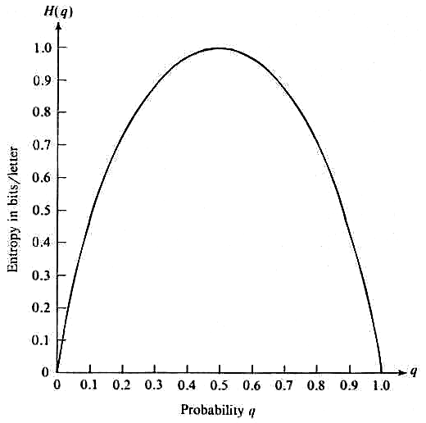
Συνάρτηση δυαδικής εντροπίας
Η πηγή εκπέμπει ακολουθία ανεξάρτητων γραμμάτων με έξοδο 0 και 1 με πιθανότητα q και 1-q αντίστοιχα. Η εντροπία είναι
(2.2.10)
H συνάρτηση δυαδικής εντροπίας Η(q) παρουσιάζεται στο διπλανό σχήμα στο οποίο παρατηρούμε ότι μεγιστοποιείται όταν q=1/2 όπου Η(1/2)=1

Slide 24
Υπό συνθήκη εντροπία
Η μέση υπό συνθήκη εσωτερική πληροφορία ονομάζεται υπό συνθήκη εντροπία και ορίζεται ως εξής
(2.2.11)
Η(Χ|Υ) είναι η πληροφορία στο Χ αφότου συμβεί το Υ. Συνδυάζοντας τα 2.2.7, 2.2.8 και 2.2.11 καταλήγουμε στο
(2.2.12)
Δεδομένου του Ι(Χ;Υ)>=0, συνεπάγεται ότι Η(Χ)>=Η(Χ|Υ) αν και μόνο αν Χ, Υ είναι στατιστικά ανεξάρτητες.
Αν Η(Χ) είναι το μέσο ποσό άγνοιας πριν συμβεί το Υ, τότε Ι(Χ;Υ) είναι το μέσο ποσό άγνοιας που πήραμε για το σετ Χ όταν παρατηρούσαμε το σετ Υ.
Δεδομένου ότι Η(Χ)>=Η(Χ|Υ), είναι ξεκάθαρο ότι η συνθήκη στο σετ Υ δεν αυξάνει την εντροπία.

Slide 25
Παράδειγμα 2: Κανάλι δυαδικής εισόδου-εξόδου
Υπολογίζουμε τα Η(X|Y) και I(X;Y) για το ίδιο κανάλι δυαδικής εισόδου-εξόδου όταν p₀=p₁=p , P(X=0)=q , P(X=1)=1-q και το κανάλι είναι συμμετρικό.
Η εντροπία είναι
Η(Χ|Υ) είναι η υπό συνθήκη εντροπία όπως ορίζεται από την 2.2.11
Η Η(Χ|Υ) περιγράφεται συναρτήσει του q με παράμετρο το p στο διάγραμμα της σελίδας
Η Ι(Χ;Υ) περιγράφεται στο διάγραμμα της σελίδας

Slide 26
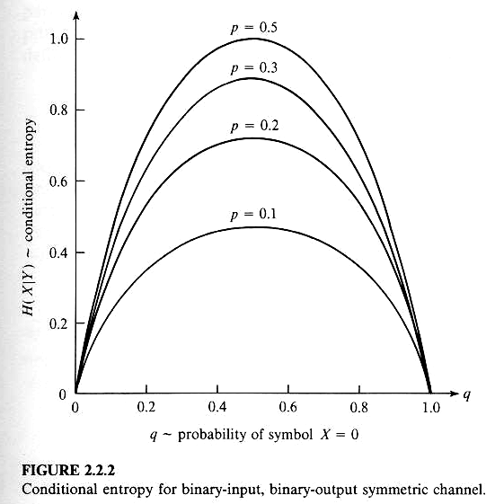
Δυαδικό κανάλι εισόδου εξόδου (1 από 2)

Slide 27
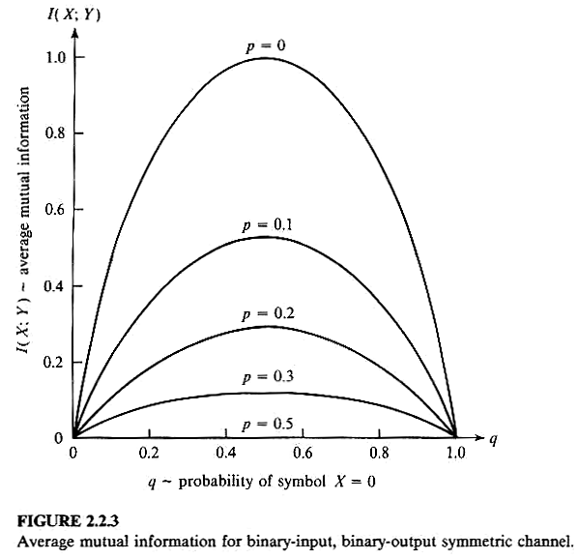
Δυαδικό κανάλι εισόδου εξόδου (2 από 2)

Slide 28
Περίληψη
Εσωτερική Πληροφορία (ενός γεγονότος x_{i})
I(x_{i} ) = - log₂ P(x_{i} )
(σε δυφία)
Εντροπία (πηγές με αλφάβητο Χ) ≡ μέση εσωτερική πληροφορία
H(X) = - ∑_{i} P(x_{i} ) log₂ P(x_{i} )
(σε δυφία)

Slide 29
Κωδικοποίηση πηγής
Μάθημα: Θέματα Συστημάτων Πολυμέσων,
Ενότητα # 6: Στοιχεία Θεωρίας Πληροφορίας
Διδάσκων: Γεώργιος Κ. Πολύζος,
Τμήμα: Μεταπτυχιακό Πρόγραμμα Σπουδών “Επιστήμη των Υπολογιστών”

Slide 30
Κωδικοποίηση πηγής διακριτών γεγονότων χωρίς μνήμη (1 από 2)
Χωρίς μνήμη: τα σύμβολα/γεγονότα είναι στατιστικά ανεξάρτητα
Ρεαλιστικά σπάνια περίπτωση
Πεπερασμένο αλφάβητο συμβόλων
x_{i}, i = 1, 2, . . . , L
Με πιθανότητα P(x_{i} ), i = 1, 2, . . . , L
Εντροπία:
H(X) = - ∑_{i} P(x_{i} ) log₂ P(x_{i} ) ≤ log₂ L

Slide 31
Κωδικοποίηση πηγής διακριτών γεγονότων χωρίς μνήμη (2 από 2)
(Μέσο) κόστος αναπαράστασης : R (δυφία/σύμβολο)
Αποδοτικότητα κωδικοποίησης = H(X) / R
Κωδικοποιημένες λέξεις σταθερού μήκους
R = ⎡log₂ L⎤

Slide 32
Κωδικές λέξεις σταθερού μήκους
R = ⎡log₂ L⎤
Αν L είναι δύναμη του 2
R = log₂ L
… αν τα σύμβολα είναι ισοπίθανα
αποδοτικότητα= 1
… Αλλιώς η αποδοτικότητα βελτιώνεται κωδικοποιώντας ομάδες συμβόλων

Slide 33
Κωδικές λέξεις μεταβλητού μήκους (1 από 2)
Κωδικοποίηση εντροπίας: βρες την κωδικοποίηση που αναθέτει μικρές κωδικοποιημένες λέξεις στα πιο πιθανά σύμβολα και μεγαλύτερες λέξεις στα πιο σπάνια
Τότε συνήθως η κωδικοποιημένη έξοδος είναι μικρότερη
παράδειγμα: κωδικοποίηση Morse(1800s):
(Επιθυμητές) Ιδιότητες κωδικοποίησης
Μοναδική αποκωδικοποίηση
Ακαριαία αποκωδικοποιήσιμη

Slide 34
Κωδικές λέξεις μεταβλητού μήκους (2 από 2)
Συνθήκη προθέματος
Δεν υπάρχει κωδικοποιημένη λέξη με μήκος l < k που να είναι όμοια στα πρώτα l δυφία με μια άλλη λέξη μήκους k > l.
Αν η κωδικοποίηση τηρεί την συνθήκη προθέματος, είναι ακαριαία αποκωδικοποιήσιμη

Slide 35
Θεώρημα κωδικοποίησης πηγής
Έστω X σύνολο από σύμβολα από την πηγή διακριτών γεγονότων χωρίς μνήμη με πεπερασμένη εντροπία H(X). Είναι πιθανό να βρεθεί κωδικοποίηση που τηρεί την συνθήκη προθέματος και έχει μέσο μήκος R που ικανοποιεί το:
H(X) < R < H(X) + 1

Slide 36
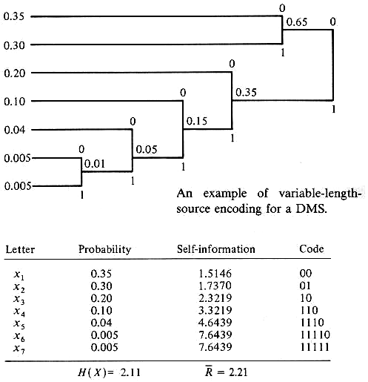
Παράδειγμα: Κωδικοποίηση πηγής μεταβλητού μήκους (1 από 2)

Slide 37
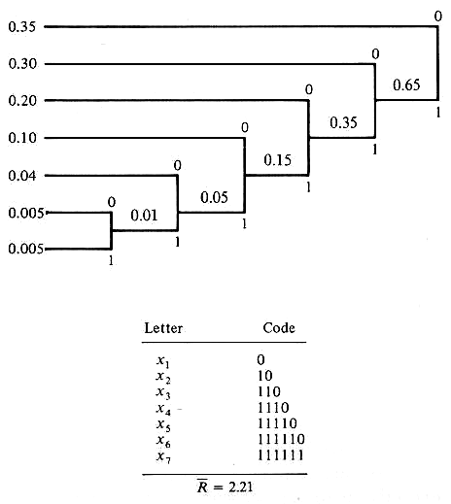
Παράδειγμα: Κωδικοποίηση πηγής μεταβλητού μήκους (2 από 2)

Slide 38
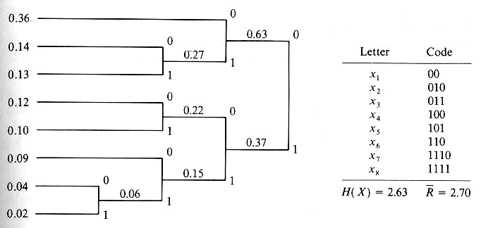
Κωδικοποίηση Huffman
x₁
x₂
x₃
x₄
x₅
x₆
x₇
x₈
Βέλτιστη κωδικοποίηση
Παρόμοια κωδικοποίηση εντροπίας είναι η αριθμητική κωδικοποίηση

Slide 39
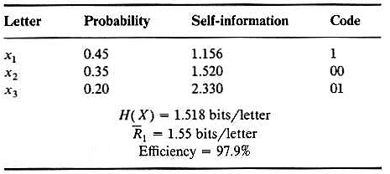
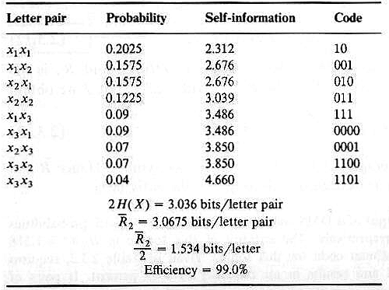
Κωδικοποίηση Huffman για ζεύγη γραμμάτων
Encoding Pairs of Letters (99%)
Encoding Single Letters (97.9%)

Slide 40
Κωδικοποίηση μήκους σειρών (1 από 2)
Κωδικοποιεί ακολουθίες ίδιων συμβόλων (αντί να επαναλαμβάνει τα σύμβολα) σημειώνοντας το σύμβολο και τις εμφανίσεις του
Χρησιμοποιεί χαρακτήρες διαφυγής (escape characters)
Παράδειγμα: byte-stuffing
! = χαρακτήρας διαφυγής
!! = “!”

Slide 41
Κωδικοποίηση μήκους σειρών (2 από 2)
Παράδειγμα κωδικοποίησης μήκους σειρών
Κείμενο: ABCCCCCCCCDEFGGG
Κωδικοποιημένο κείμενο:ABC!8DEFGGG
Κέρδη κωδικοποίησης του “C”: 3/8
Όριο «ελάχιστου αριθμού εμφανίσεων» προς αντικατάσταση
e.g., 4 συνεχόμενα ίδια σύμβολα σε αυτό το παράδειγμα μιας και η αντικατάσταση από μόνη της κοστίζει 3 σύμβολα (σύμβολο, χαρακτήρας διαφυγήςκαι αριθμός επαναλήψεων)

Slide 42
Κατηγοριοποίηση τεχνικών κωδικοποίησης (1 από 2)
Κωδικοποίηση εντροπίας | Κωδικοποίηση μήκους γραμμές (RLE)
 | Κωδικοποίηση Huffman
 | Αριθμητική κωδικοποίηση
Κωδικοποίηση πηγής | Πρόβλεψη | DPMC
 |  | DM
 | Μετασχηματισμός | FFT
 |  | DCT
 | Κωδικοποίηση πολλών επιπέδων (layered coding) | Θέση δυφίου
 |  | Yποδειγματοληψία
 |  | Υποπεδίων
 | Κβαντοποίηση διανυσμάτων

Slide 43
Κατηγοριοποίηση τεχνικών κωδικοποίησης (2 από 2)
Υβριδική κωδικοποίηση | JPEG
 | MPEG
 | H.261
 | DVI RTV, DVI PLV

Slide 44
Τέλος Ενότητας # 6
Μάθημα: Θέματα Συστημάτων Πολυμέσων
Ενότητα # 6: Στοιχεία Θεωρίας Πληροφορίας
Διδάσκων: Γεώργιος Κ. Πολύζος
Τμήμα: Μεταπτυχιακό Πρόγραμμα Σπουδών “Επιστήμη των Υπολογιστών”

